Slide 1
智慧型 IoT 邊際運算平台
AWS Greengrass QIoT QuAI

Slide 2
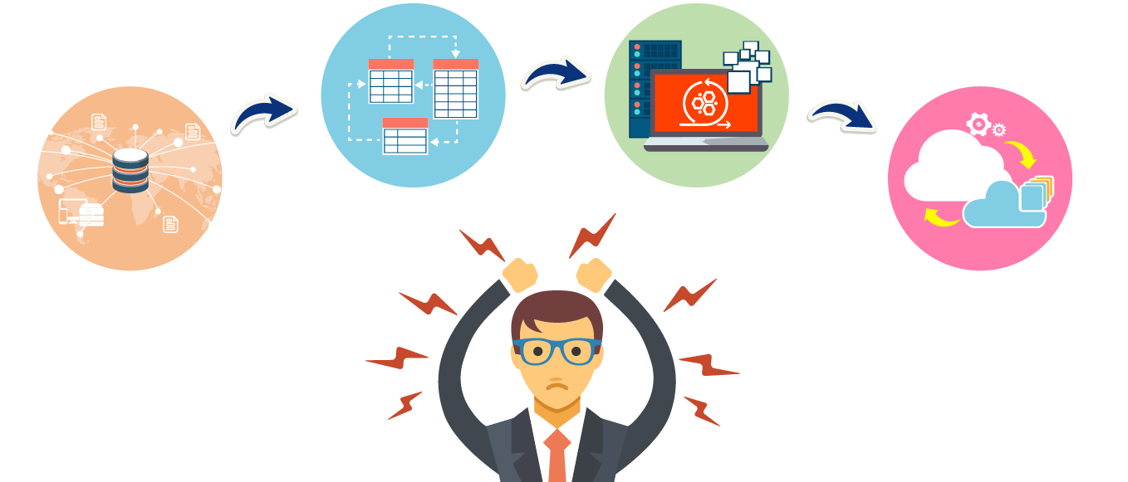
解決您在 IoT 智能化上的痛處！
資料收集與分析
AI 模型的訓練 / 驗證 / 部署 / 推論
公有雲服務 / 雲端智能的整合
裝置部署與管理

Slide 3
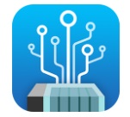
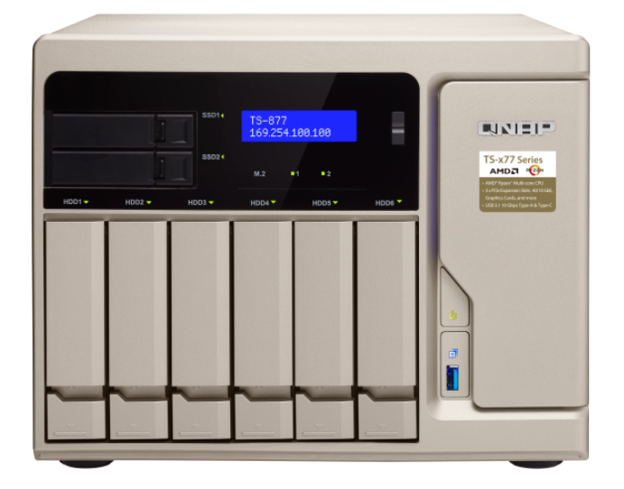
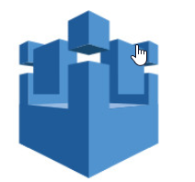
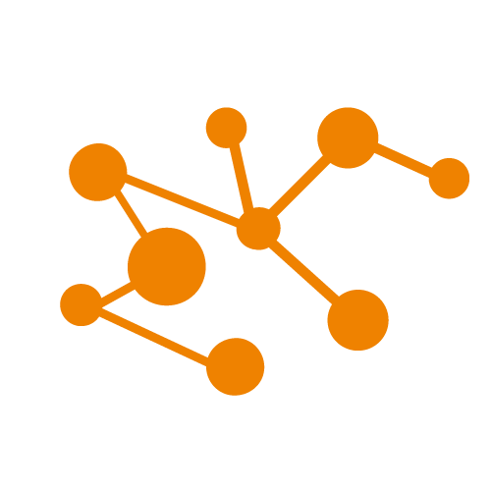
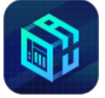
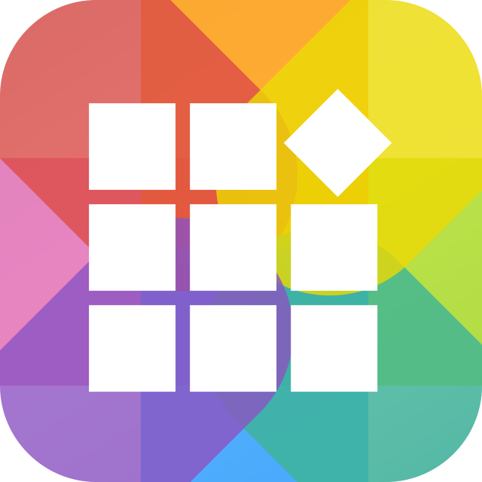
智慧型邊際運算 擁抱 AIoT 應用潛能
公有雲服務
系統整合商 (SI)
QNAP QIoT 支援裝置
AWS IoT 支援裝置
自造者 (Maker)
邊際運算
(Edge Computing)
邊際儲存
(Edge Storage)
邊際智能
(Edge Intelligence)
規則引擎
(Rule Engine)
多樣性軟體生態系
(App Center)
QuAI

Slide 4
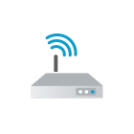
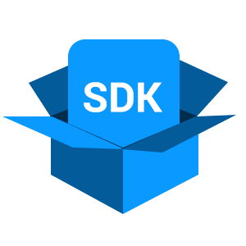
什麼是 AWS IoT ?
上連雲端
AWS IoT
將裝置連接至 AWS 服務
保護資料和互動安全
支援多種通訊協定
輸出
輸入
裝置閘道
MQTT
HTTP 1.1
WebSocket
AWS 服務
AWS IoT device SDK
認證
規則引擎
應用

Slide 5
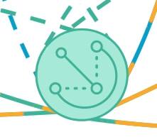
什麼是 AWS Greengrass ?
下接地氣
AWS Cloud Services
AWS Greengrass Core
裝置
讓連線裝置可執行本機運算、簡訊、資料快取、同步
連線裝置可執行AWS Lambda函數、保持裝置資料同步
支援離線 Machine Learning 推論功能
Lambda 函數
五大優點
即時事件回應 離線操作 安全通訊
使用 AWS Lambda 簡化裝置程式設計
降低執行 IoT 應用程式的成本

Slide 6
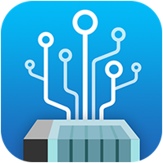
QIoT Suite Lite
整合智慧IoT平台
生態系統合作模式創造雙贏的價值
成功因素
整合智慧I oT 平台
生態系統合作模式創造雙贏的價值
成功因素
策略聯盟夥伴
系統整合商與其領域知識
應用情境的推動
開發套件服務
QIoT Suite Lite

Slide 7
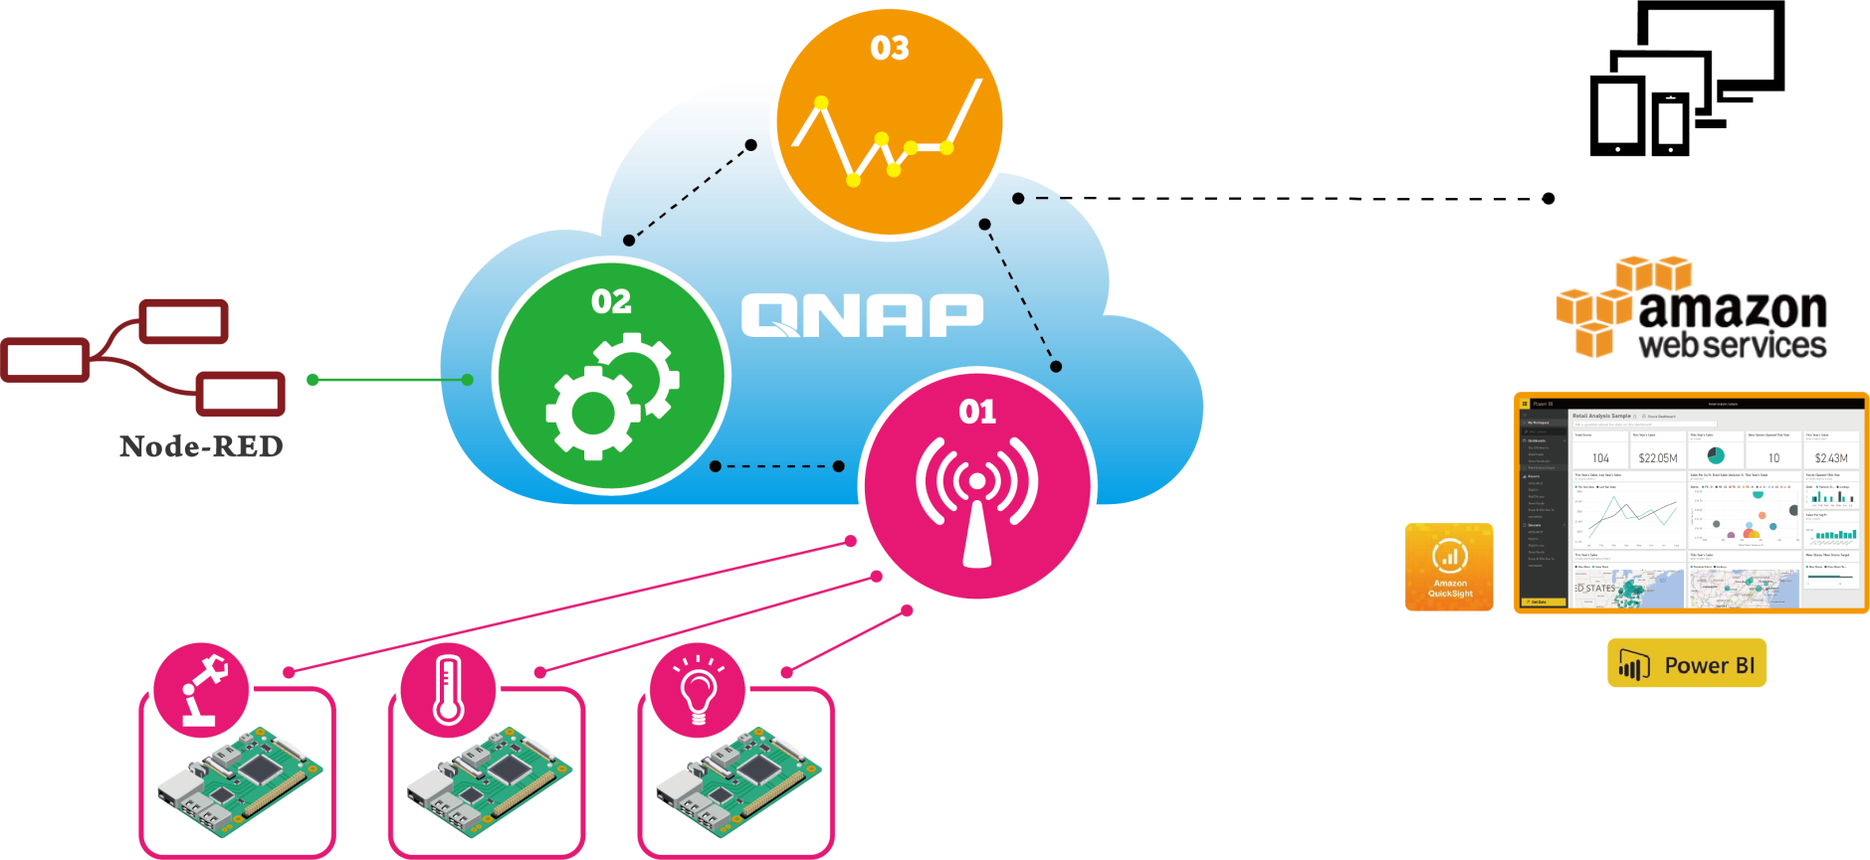
QIoT Suite Lite : 私有雲到混合雲
步驟 2：資料處理
步驟 3：資料視覺化
將資料在儀表板上呈現
規則建立
Threshold
資料儲存
Applications
步驟 1：資料收集
感應器
設備
開發板

Slide 8
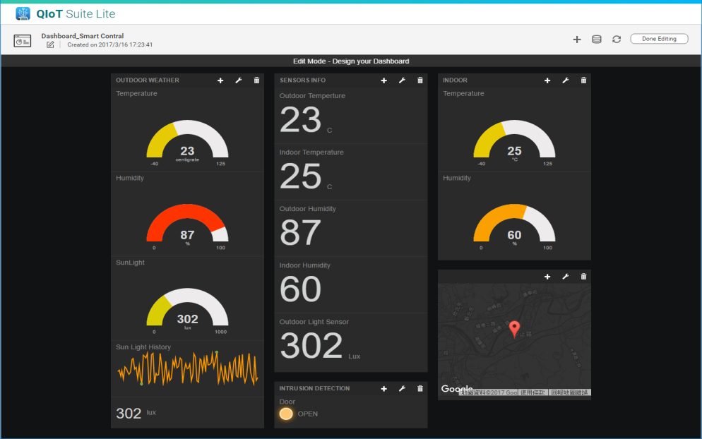
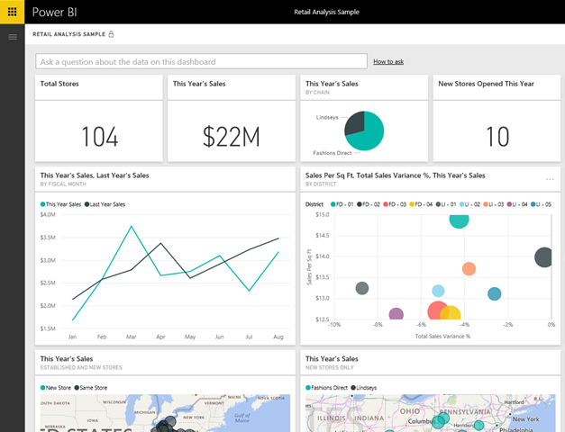
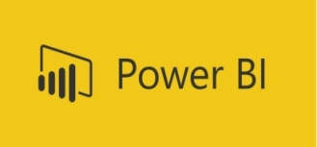
混合雲概念－收集數據傳輸到第三方服務
第三方
商務分析工具
將數據資料與第三方商務分析工具連結以獲取更多樣化報表

Slide 9
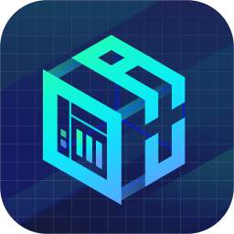
QuAI
輕鬆快速地建立高效益的機器學習模型
打造專屬的 AI/ML/DL 解決方案
支援多種AI 程式開發架構及函式庫
體驗人工智慧帶來的潛力與價值
輕鬆快速地建立高效益的機器學習模型
打造專屬的 AI/ML/DL 解決方案
支援多種AI 程式開發架構及函式庫
體驗人工智慧帶來的潛力與價值
QuAI

Slide 10
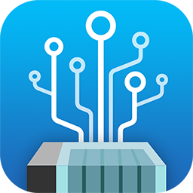
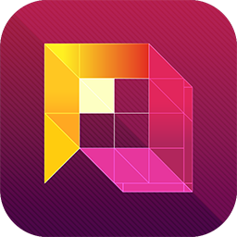
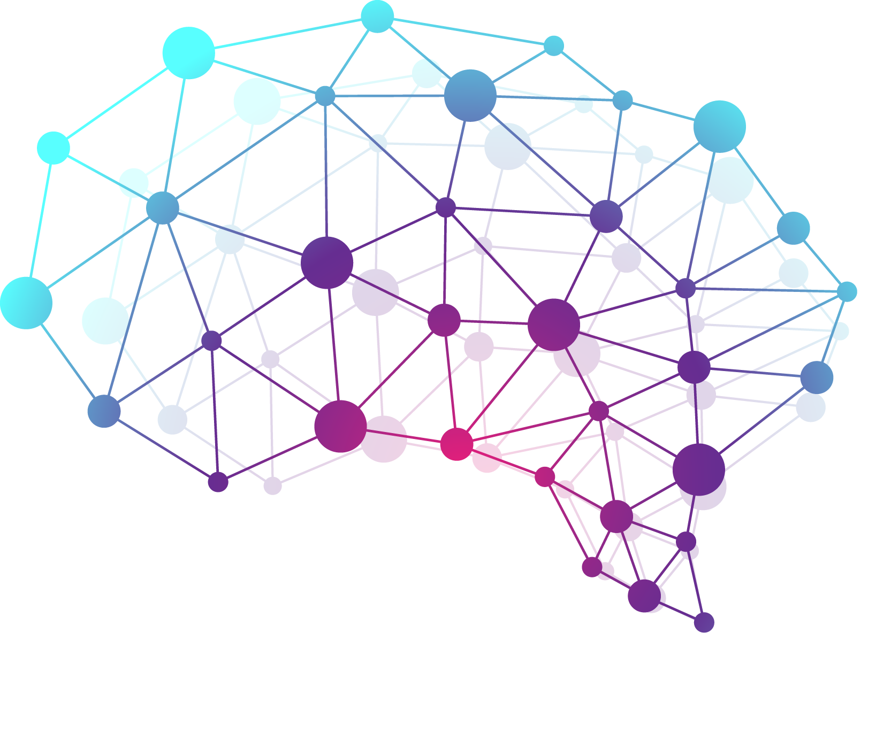
QuAI : 建立智能應用的快速通道
QuAI 能幫您帶來的優勢
節省大量資料傳輸的寶貴時間，直接在QNAP NAS上使用既有的資料數據庫來建立演算法 (Training) 並利用模型推論 (Inference) 進行分析
儲存及管理大量資料
全方位資料保護技術
GPU設定精靈，快速設置AI開發環境
總持有 / 建置成本較低
QuAI Deep Learning Model
資料來源

Slide 11
手把手 Demo 教學
Demo
快速版 IoT
影像辨識系統
裝置端：收集影像
邊際層：建立 ML 模型、影像辨識推論、資料標記、資料儲存等，可辨識的影像將自動上傳雲端
雲端：可做進一步資料分析與應用整合

Slide 12
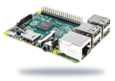
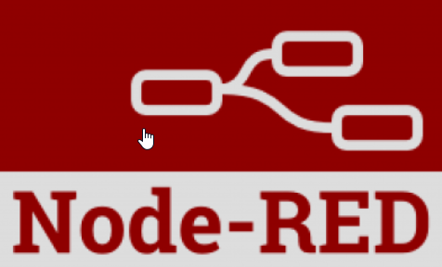
上連雲端下接地氣 智能應用無限延伸
Demo
AWS Greengrass
模組
QuAI
模型訓練
1
佈署 IoT 裝置
3
啟動 QuAI (Caffee, CNTK, Mxnet, Tensorflow)
AWS Greengrass Core
2
收集訓練資料
QuAI
4
9
訂閱 QIoT topic
訓練以及驗證模型
QIoT
10
從QIoT取得資料
6
5
建立 Lambda 函數
模型推論
8
部屬機器學習模型
(via container)
將資料送到 AWS /
觸發AWS 規則引擎
7
推論結果
11
觸發 QIoT 動作
AWS 機器學習

Slide 13
部署自己的 Model API
1
2
3
安裝 QuAI 套件，並確定深度學習開發環境已經預備好
建立一個 tensorflow : GPU Container 環境，並設定好對外 Port
啟動預設執行Container內image recognition範例程式
(此範例使用 Keras / Resnet50)
4
5
內建使用Resnet50權重檔，可使用swagger頁面來測試執行結果
到 QIoT 內使用 NodeRed 整合此 API


Slide 14
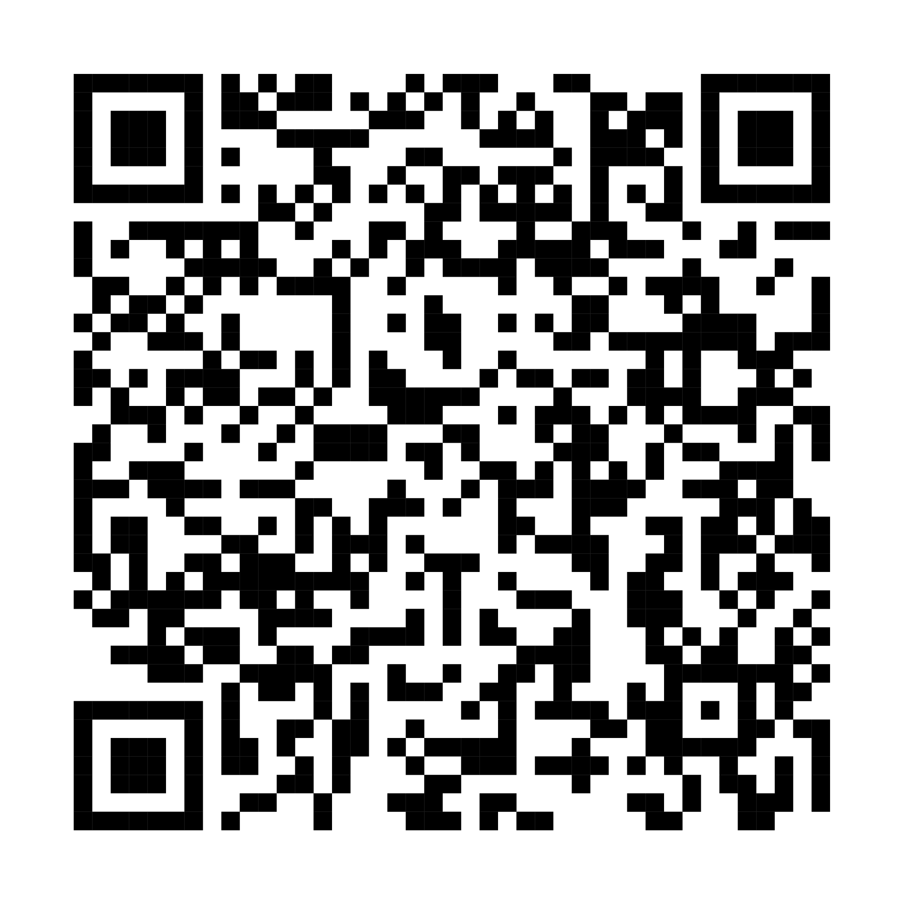
更多資訊
請掃以下QR code
https://github.com/qnap-dev/qnap-qiot-sdks/tree/master/projects/AWSGreengrass-Integration-Scenarios

Slide 15
AWS Greengrass QIoT QuAI
是您整合 NAS IoT
最好的選擇

